Slide 1
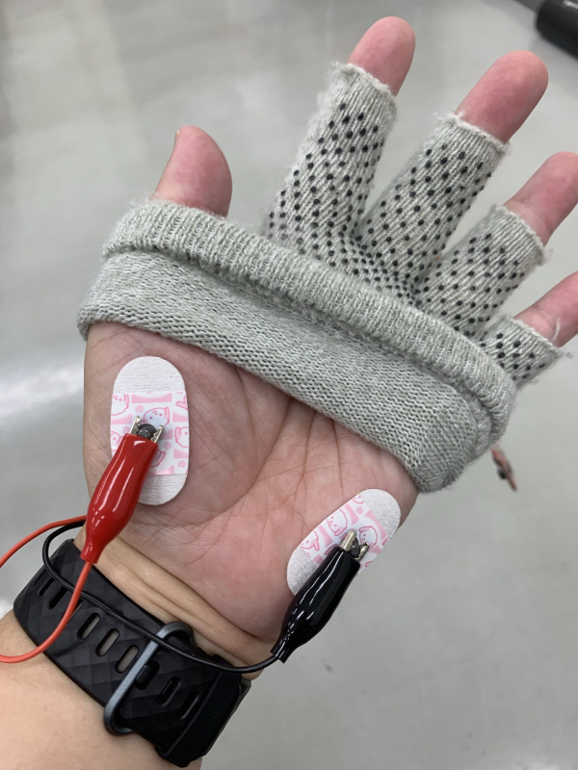
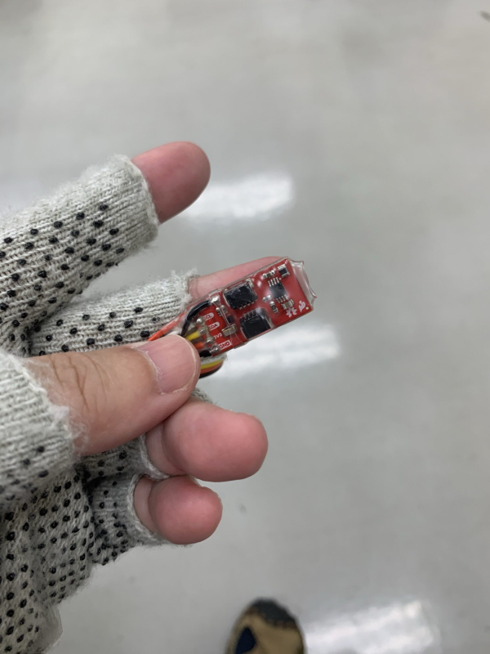
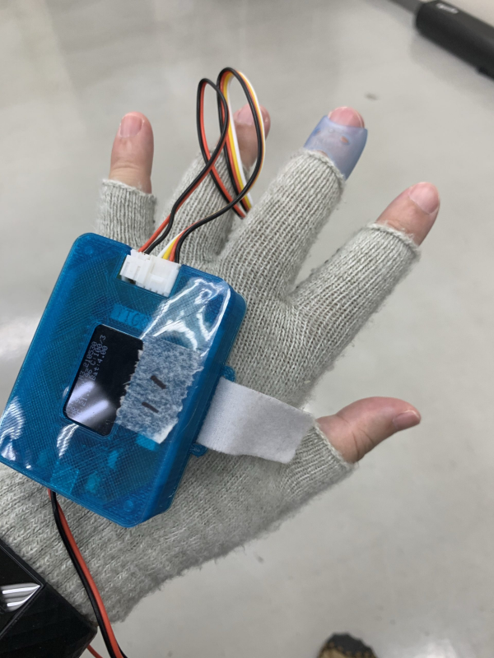
M3T
手のひらに電極を装着します。
中指に脈波センサーを装着します。
ウェララブルで2時間半ほどの計測が可能。

Slide 2
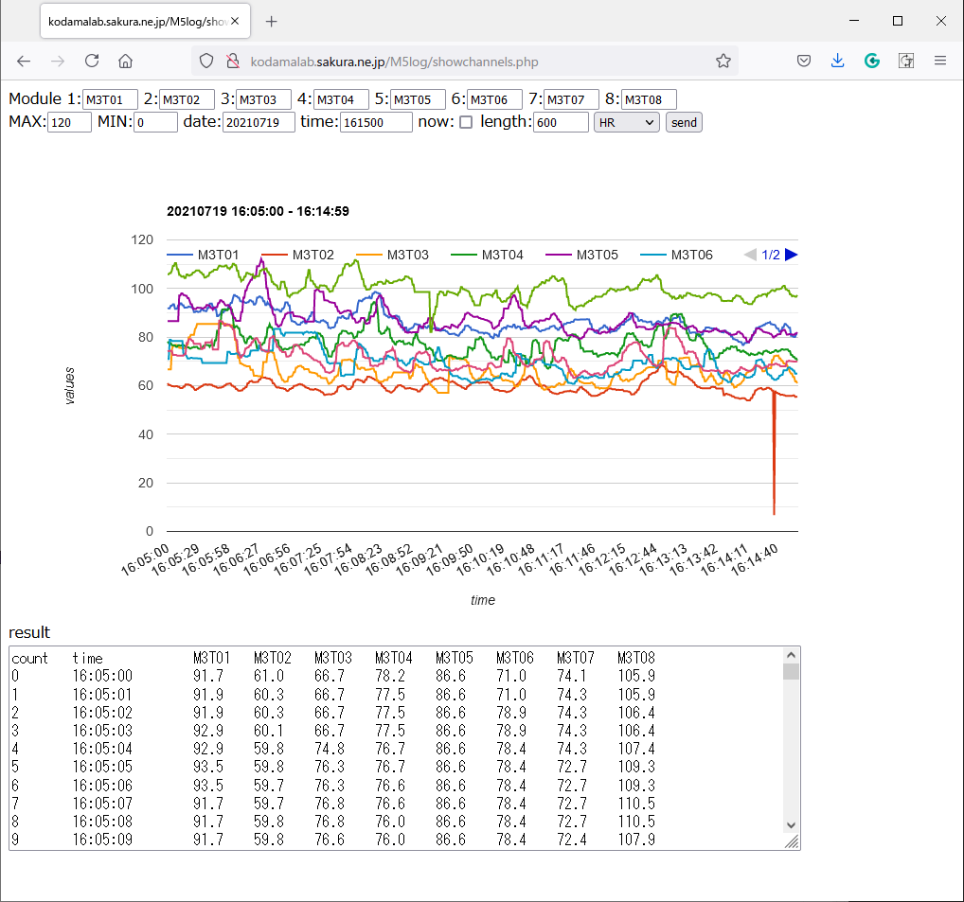
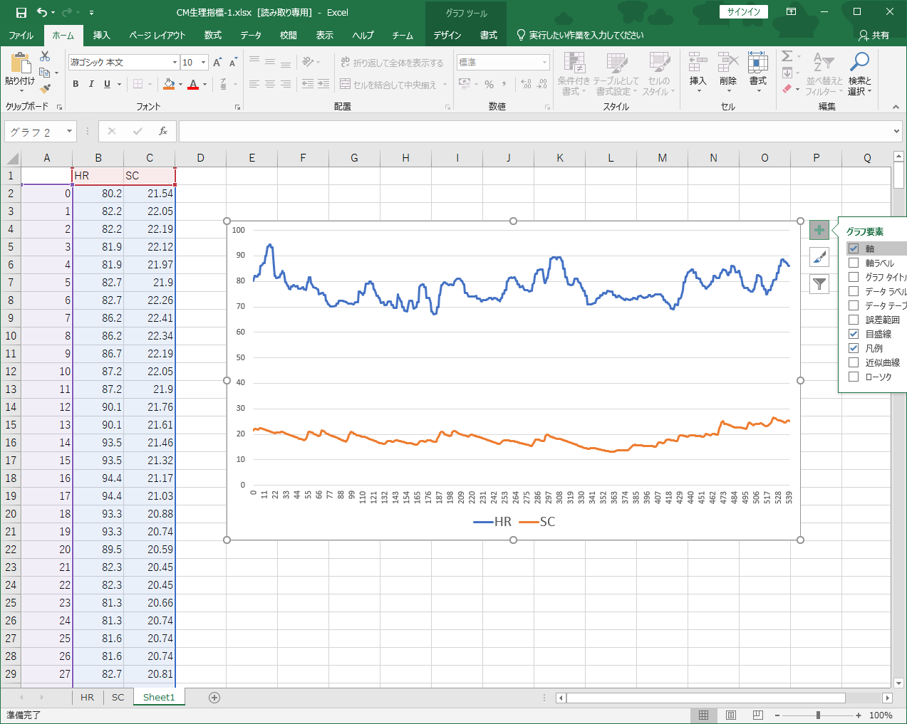
1秒間隔で、HR（心拍数）とSC（皮膚コンダクタンス）の測定が可能。
M2TP（皮膚温測定器）と同様のインタフェースで測定

